Slide 1
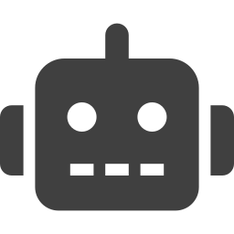
02. 주요 현황 분석 _ AI Trend
AI는 '답을 주는 도구'에서 '일을 수행하는 동료'로 진화하고 있으며, 이에 따라 AI 도입도 기술 검토 중심에서 업무 재설계와 신규 사업 창출 중심으로 전환이 필요함
AI 패러다임의 변화
기존 개발 방식 vs 바이브 코딩 프로토타입 비교
As-Is | 도구형 AI
(생성형 AI 도입기)
To-Be | Agentic AI
(AI Agent 확산기)
개발 과제 완료 시간 ①
코딩 작업 속도 ②
“사람이 묻고 AI가 답하는
보조 도구”
“AI가 계획하고 실행하는
업무 동료”
2시간
41분
최대
2배
1시간
11분
1배
›
AI
역할
질의응답·문서 요약 등
개별 작업 보조
›
목표 기반 계획·실행
업무 흐름 전체 수행
AI 미사용
AI 사용 (-55%)
기존 방식
생성형 AI 활용
도입
방식
기술 중심 PoC
확산 실패 반복
›
업무·가치 중심
Pain Point·ROI 우선
바이브 코딩 사용자 구성 ③
Google 신규 코드 중 AI 비중 ④
구현
방식
요구사항 문서 →
수개월 개발
›
바이브 코딩으로
수일 내 프로토타입
63%
75%
37%
25%
고객
경험
모든 고객에
동일한 서비스
›
실시간 초개인화
AI 컨시어지
대표
사례
FAQ 챗봇,
문서 요약 Copilot
›
업무 Agent, 바이브 코딩,
멀티모달 현장 관제
개발자
비개발자
'24.10
'26
※ 바이브 코딩: 자연어 지시만으로 AI가 코드를 생성해 빠르게 화면을 구현하는 방식
출처: ① GitHub, Copilot 대조 실험 (2022, 개발자 95명) ② McKinsey, Unleashing developer productivity with generative AI (2023) ③ Vercel v0, State of Vibe Coding (2025) ④ Alphabet CEO 발언 (실적발표 '24.10, Google Cloud Next '26)

